Slide 1


Colegio “La Purísima”
Callosa de Segura
Carmelitas Misioneras Teresianas

Slide 2
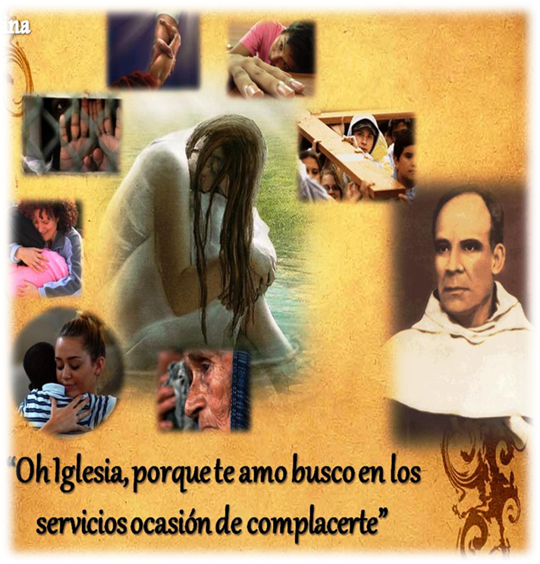
Hoy recordamos al Padre Francisco Palau
El P. Palau fue sensible a las necesidades de los demás. Luchó y trabajó por el respeto a los derechos humanos, por la igualdad entre las diferentes razas, por la libertad religiosas, por la unidad de los pueblos.

Slide 3
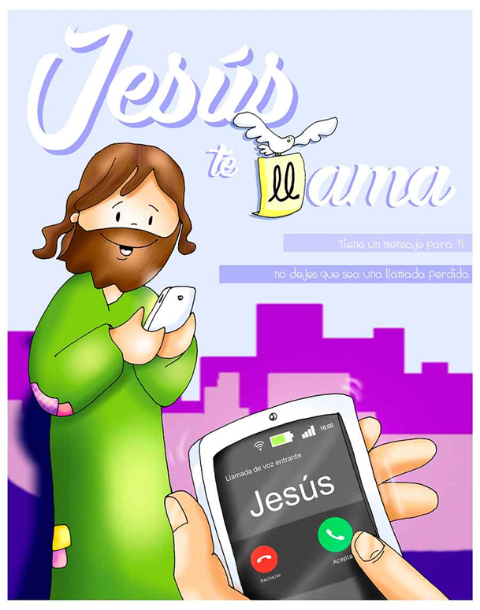
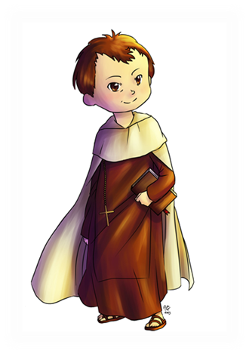
Pincha aquí…
https://www.youtube.com/watch?v=ntf0hVNesDA
¿Qué te sugiere este mensaje?
¿F. Palau supo compartir su idea y hacer de ella su estilo de vida?
Para el padre Palau creer en ella fue su testimonio de vida, decidió compartirla con los demás y construirla en comunidad.

